Slide 1
Водно-зелёный каркас и зелёная архитектура
Команда «Порядок света»
Мищенко А.н
Коваленко В.а
Безкоровайный П.п

Slide 2
21 век. Век высоких технологий. Время, когда человек обратил внимание на вред, который он причиняет природе своей деятельностью. Особо остро встаёт вопрос утилизации отходов строительства. В России принято просто выкидыть отходы на свалку, но так долго продолжаться не может.
После демонтажа здания или сооружения обычно приходится дополнительно тратиться на вывоз мусора. Но стоит присмотреться повнимательнее к тому, что осталось после демонтажа: нужно ли от всех материалов можно избавляться? Давайте разбираться: что можно оставить, а с чем лучше попрощаться навсегда. Повторное использование стройматериалов поможет экологии, а также даст небольшую прибыль.

Slide 3
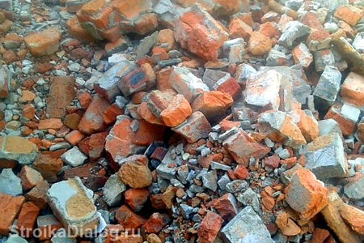
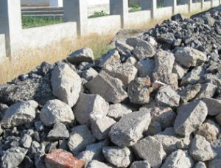
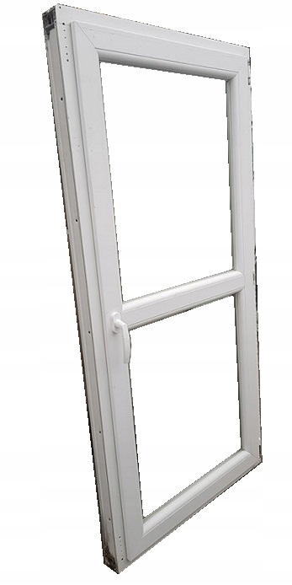
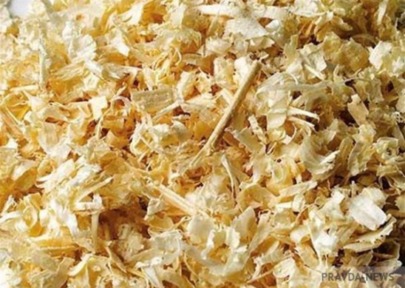
Стройматериалы, повторно использующиеся в строительстве нового здания/сооружения
Кирпич
Бетон
Опилки
Стекло

Slide 4
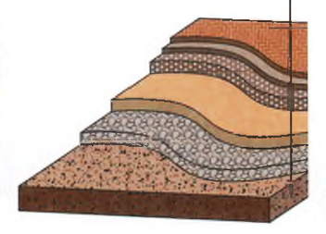
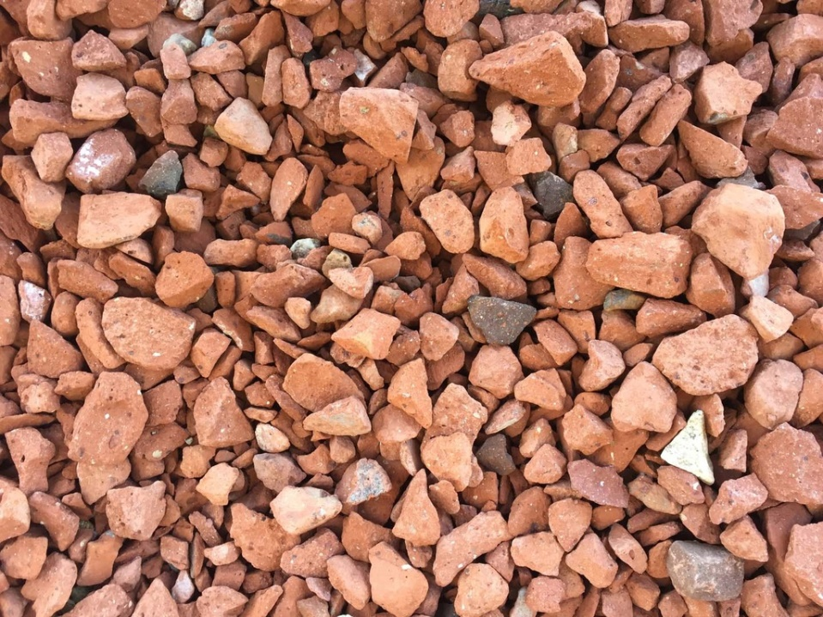
Кирпич керамический
Кирпичный бой средней фракции (20 – 40) можно использовать в качестве засыпки как замену керамзита в системе устройства пола по грунту

Slide 5
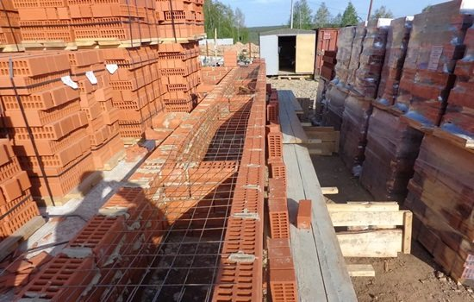
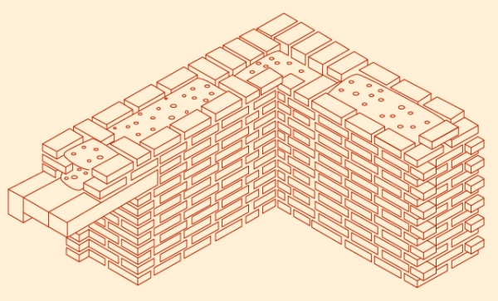
Благодаря хорошим показателям теплопроводности кирпича, крошка, произведённая из него, является недорогой альтернативой сыпучего утеплителя в колодцевой кладке

Slide 6
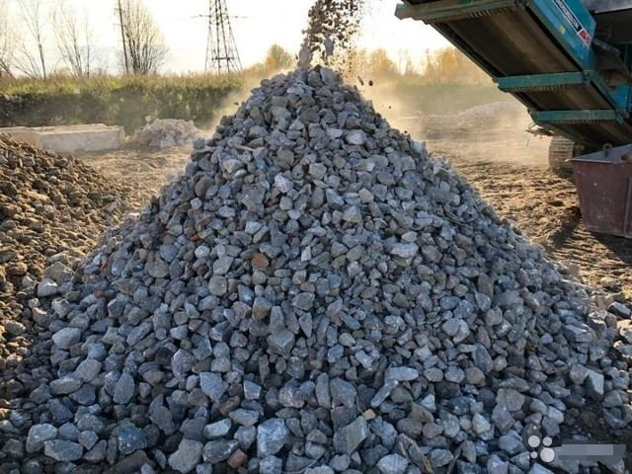
Бетон
Дроблённый бетон мелкой фракции пригодиться при заливки черновой и чистой стяжки, выступая в качестве заполнителя
Бетон с вторичным щебнем используют для производства строительных изделий: плит дорожного покрытия, плит под фундаменты и т. п. Бетон с активированным вторичным щебнем используют для производства более разнообразной номенклатуры строительных изделий
Также вторичный бетон позволит снизить затраты на новое строительство объектов и одновременно уменьшить нагрузку на городские полигоны, исключить образование несанкционированных свалок, а также сократить земляные ресурсы, отводимые под размещение новых свалок.

Slide 7
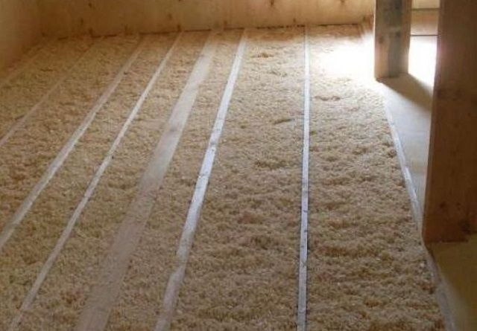
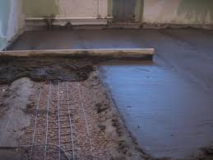
Опилки
Опилки используют в качестве утеплителя:подходят для заполнения настила полов, утеплитель из опилок применяется в труднодоступных местах, где укладка других теплоизоляционных материалов затруднена.
Также можно сделать стяжку из опилок,имеющая несколько преимуществ:
Экологически чистая
Дешёвая
Очень тёплая
Прочная

Slide 8
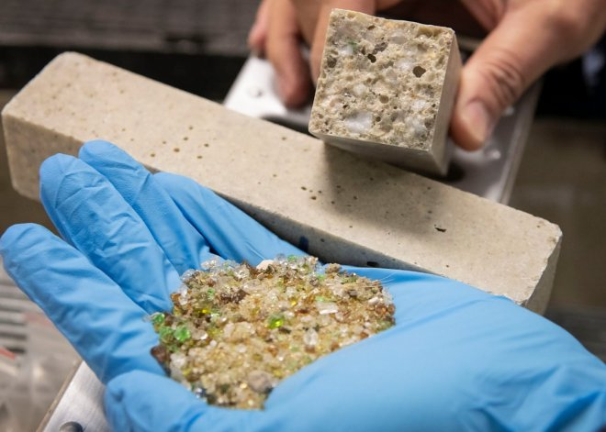
Стекло
После сортировки, дробления, помола и рассеивания на фракции стекло можно считать полностью подготовленным для получения строительных материалов. Фракции стеклобоя более 5 мм используются:
В бетонах в качестве крупного заполнителя, мелкие фракции (менее 5 мм)
В качестве мелкого заполнителя (песка), а тонкомолотый порошок — как связующее.

Slide 9
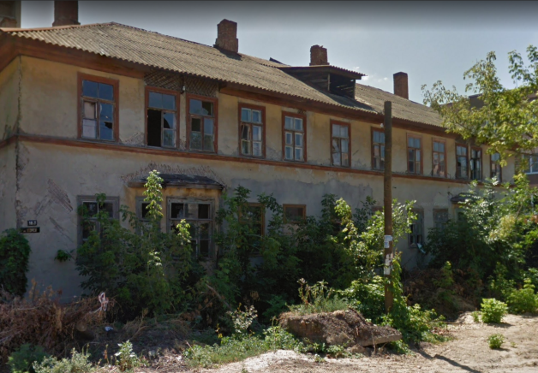
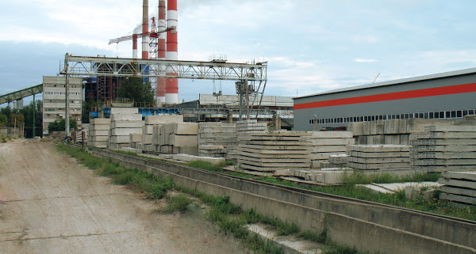
Список источников
Кирпич
Стекло(деревянные рамы)
Опилки
Ул.Щорса 163
г.Новочеркасск
Бетон
(производственные отходы)
НЗСМ Октябрьский район, Новочеркасск-Богаевская, 11 км автодорога

